Slide 1



Slide 2


Slide 3


Slide 4
Ritual =
cerimônia ou rotina

Slide 5
Diversifiers
Loudmouth
Gandhi

Slide 6
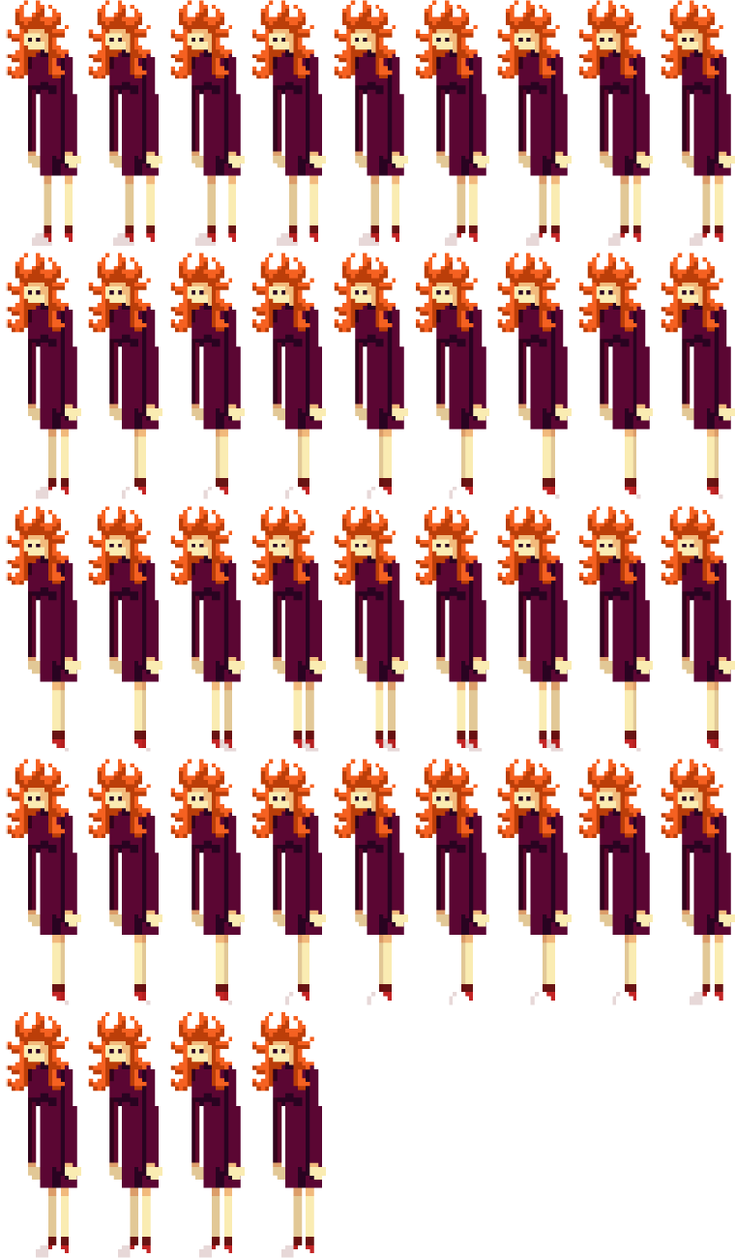
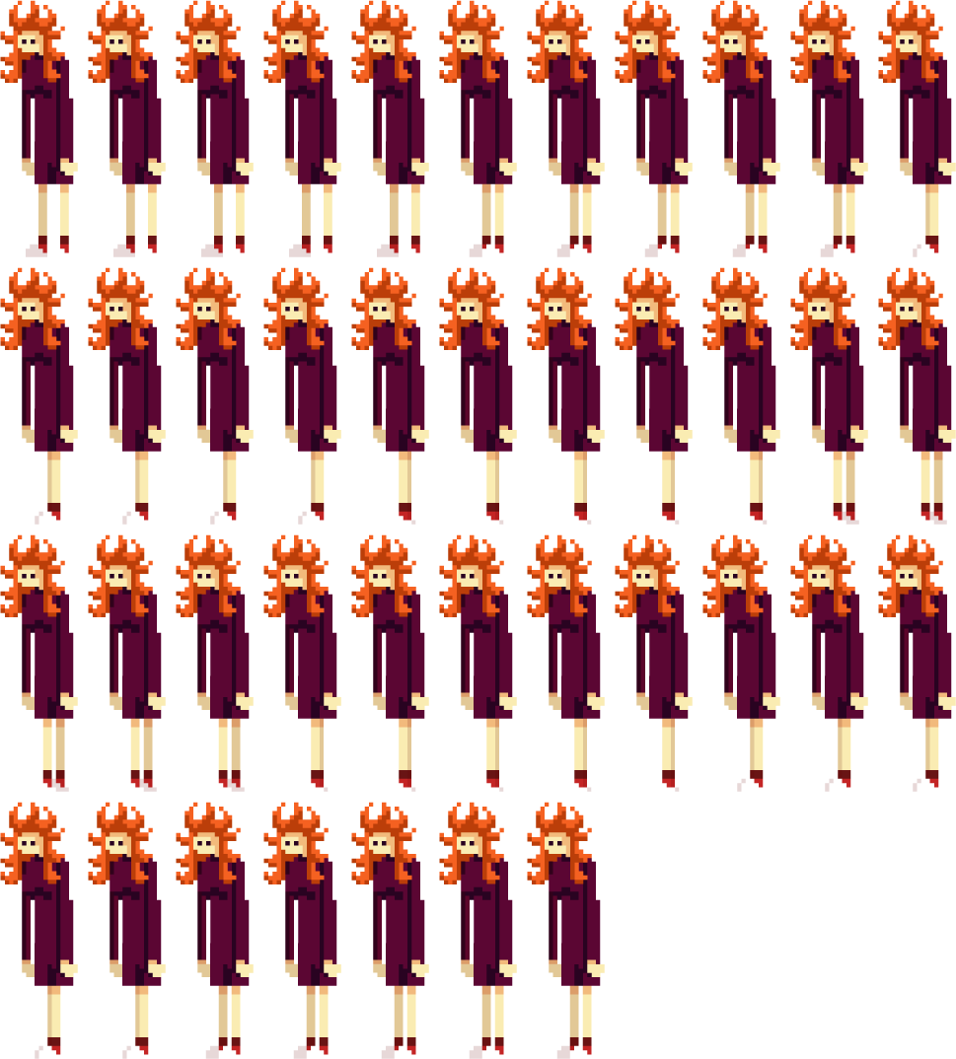

Slide 7




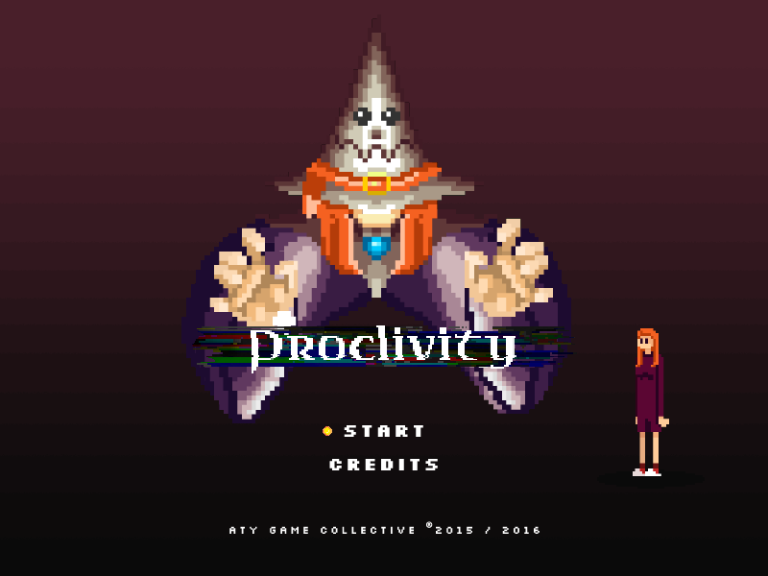








Slide 8


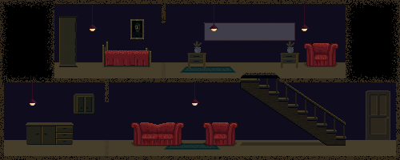

Slide 9
